Slide 1
פרק 2 - בסיס סטטיסטי
2.3 תקנון ונרמול
מאת: אריאל בר-יצחק
ייעוץ פדגוגי: ד"ר קובי מייק

Slide 2
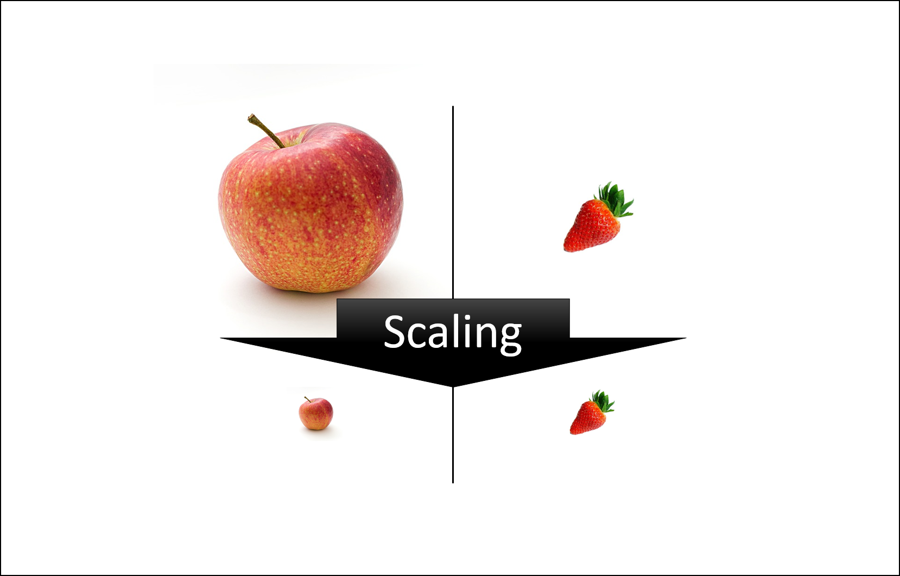
מוטיבציה לתקנון ונרמול
לתקנון ונרמול יש השפעה דרמטית על הביצועים של אלגוריתמי למידת מכונה.
עבודה עם נתונים בסקאלה לא נכונה יכולה להפריע דרמטית להתכנסות האלגוריתם.
בעתיד נראה דוגמאות למקרים אלו
מקור התמונה

Slide 3
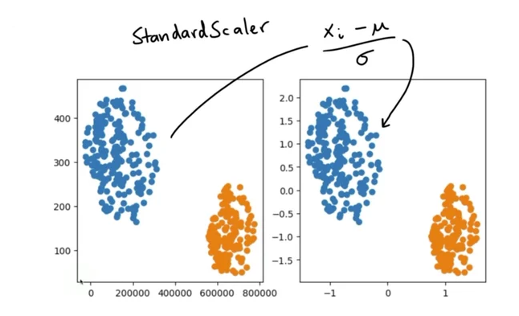

Standard scaler - תקנון
$$x′ = \frac{x − μ}{σ}$$
תקנון של המאפיינים.
לאחר התקנון נקבל: $X′ \sim N(0,1^{2})$
מקור התמונה

Slide 4
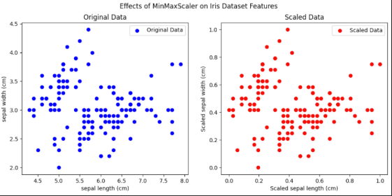

- Min Max Scalerנרמול
$$x′ = \frac{x − x_{min}}{x_{max} −{ x}_{min}}$$
נרמול של המאפיינים.
לאחר התקנון נקבל: x’ in [0,1]
מקור התמונה

Slide 5
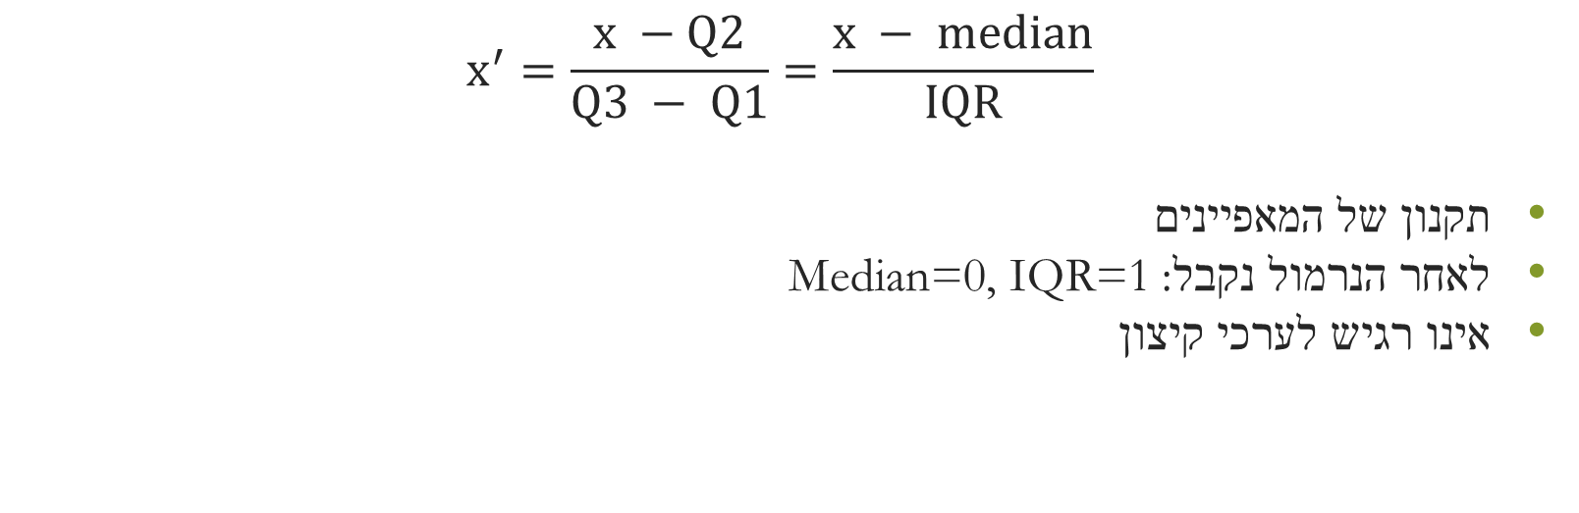
- Robust Scalerתקנון
$$x^{′}=\frac{x −Q2}{Q3 − Q1}=\frac{x − median}{IQR}$$
תקנון של המאפיינים
לאחר הנרמול נקבל: Median=0, IQR=1
אינו רגיש לערכי קיצון

Slide 6
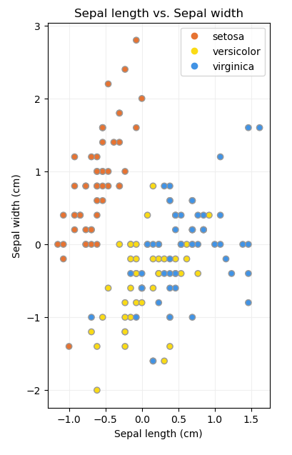
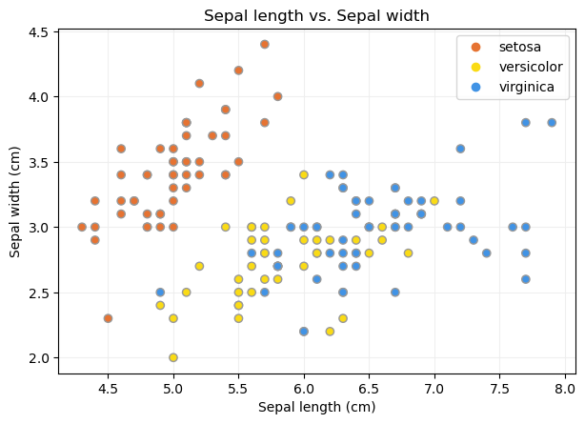
- Robust Scalerתקנון
מקור התמונות

Slide 7

- Normalizer scalerנרמול וקטורי
$$x^{′}= \frac{x}{\left\|x\right\|}$$
כאן הנרמול נעשה על הדוגמאות, ולא על המאפיינים. וזאת מכיוון שהמטרה לשלוט באורך הווקטור של כל דגימה, ולא בסקאלה של כל מאפיין.
הנרמול יכול להיעשות ב L1, L2
לאחר הנרמול נקבל:
$$\left\|x′\right\|=1$$

Slide 8
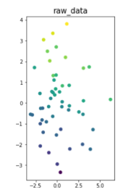
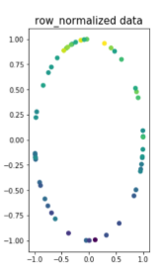
Normalizer scaler, 2d example
מקור התמונה

Slide 9
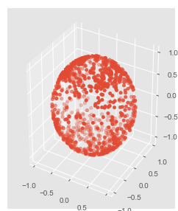
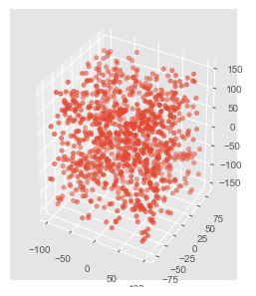
Normal scaler, 3d example

Slide 10
סיכום
Scaler | פעולה בעברית | פעולה באנגלית | מנרמלת מה? | הסבר קצר
StandardScaler | תקנון | Standardization | עמודות - Features | מתקנן לממוצע 0 וסטיית תקן 1
MinMaxScaler | נרמול | Normalization | עמודות – Features | מנרמל לטווח קבוע (לרוב 0 עד 1)
RobustScaler | תקנון | Standardization | עמודות – Features | מתקנן לחציון 0 וטווח בין רבעוני 1
Normalizer | נרמול וקטורי | Vector Normalization | שורות - Samples | מנרמל וקטורית כל דוגמה לאורך 1

Slide 11
סיכום רגישות לחריגים outliers
Scaler | רגישות לחריגים | הסבר
MinMaxScaler | גבוהה מאד | החריגים משפיעים על המקסימום ו/או מינימום, ודוחסים את כל הערכים ביניהם.
StandardScaler | גבוהה | חריגים משפיעים על הממוצע וסטיית תקן ולכן משנים את כל הסקאלה
RobustScaler | נמוכה מאד | מבוסס על חציון ורבעונים, ולכן כמעט לא מושפע מערכים קיצוניים
Normalizer | לא רלוונטי להשוואה | מנרמל כל דגימה בנפרד

Slide 12
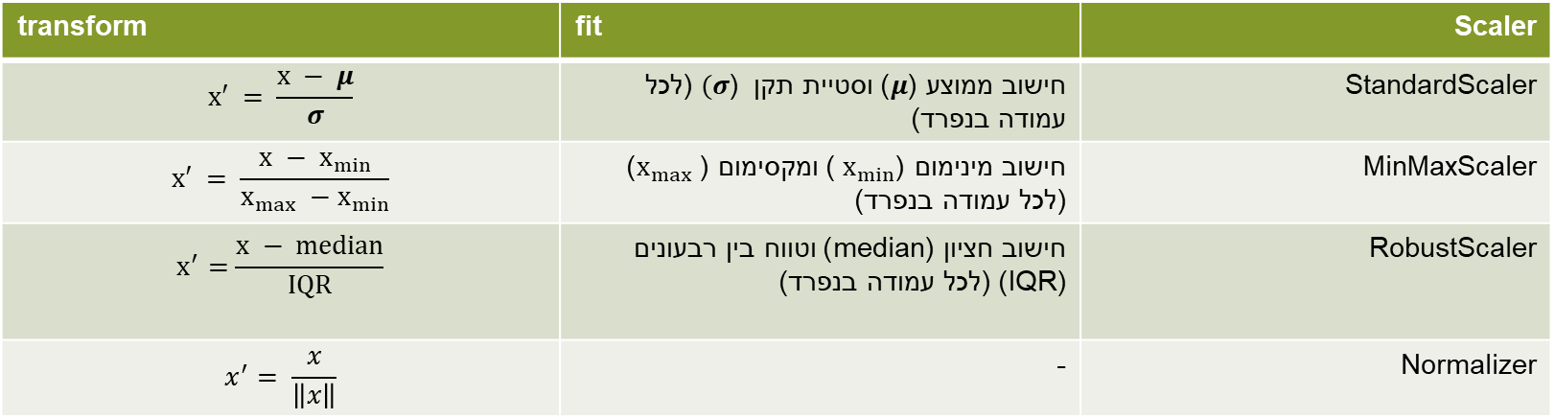
המרות תחום: פעולת fit ופעולת transform
Scaler | fit | transform
StandardScaler | חישוב ממוצע ($μ$) וסטיית תקן ($(σ$ (לכל עמודה בנפרד) | $$x′ = \frac{x − μ}{σ}$$
MinMaxScaler | חישוב מינימום (${ x}_{min}$) ומקסימום ($x_{max}$) (לכל עמודה בנפרד) | $$x′ = \frac{x − x_{min}}{x_{max} −{ x}_{min}}$$
RobustScaler | חישוב חציון (median) וטווח בין רבעונים (IQR) (לכל עמודה בנפרד) | $$x^{′}=\frac{x − median}{IQR}$$
Normalizer | - | $$x^{′}= \frac{x}{\left\|x\right\|}$$

Slide 13
שימוש בפייתון
from sklearn.preprocessing import StandardScaler, MinMaxScaler,RobustScaler,Normalizer
scaler = StandardScaler()
X_scaled = scaler.fit(X)
X_scaled = scaler.transform(X)
X_scaled = scaler.fit_transform(X)

Slide 14
שימוש בפייתון
Standardscaler
  scaler.mean_ - Mean
  scaler.scale_ - Std
MinMax Scaler
  scaler.data_min_ - Min
  scaler.data_max_ - Max
RobustScaler
  scaler.center_ - Median
  scaler.scale_ - IQR

